Slide 1
イノベーション理数探究基礎
ミニ探究Ⅰ物理分野
電気回路の実験
～電気回路を作成し、電流、電圧を測定する。～

Slide 2
目 的
①出題された電気回路を作成し，実測値とオームの法則の理論値を確認する。
②目的の合成抵抗を計算し、実験で確かめる。

Slide 3
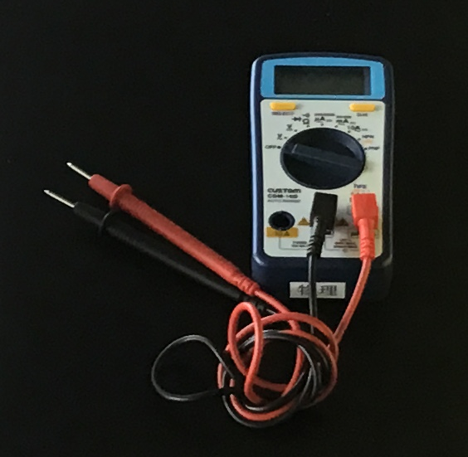
お願い
テスターでの測定を全員が１回は経験できるように役割を分担してください。

Slide 4

準備物
テスターと電源を取りに行く人 ・パーツを持ってくる人

Slide 5
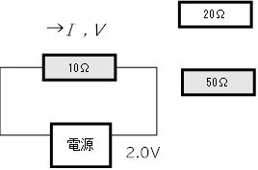
実験① 次の回路を作成し，各箇所の電位差，電流値を測定する。 各抵抗一人ずつ（3人）
※理論値計算
担当する抵抗を計算しよう！

Slide 6
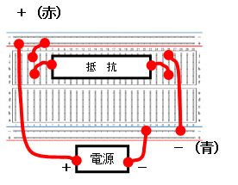
実際の回路
※電源装置の
電圧を２.０Ｖ
にテスターで
確認。
（つまみで調節）

Slide 7
測定結果を記録
理論値 計算で求める。
実測値 テスターの値を記録する。

Slide 8
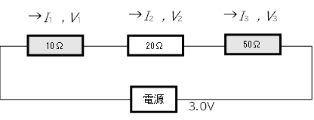
実験② 次の回路を作成し，各箇所の電位差，電流値を測定する。 残りの1人とその他

Slide 9
抵抗のつなぎ方を書き込もう。

Slide 10
測定結果を記録
理論値 計算で求める。
実測値 テスターの値を記録する。

Slide 11
次回予告
電圧２．７Vをかけたときに、流れる電流が１８0mA
になる回路を組みなさい。
ただし、抵抗は10Ω、20Ω、50Ωの3種類を必要
な数使えるものとするが、使用できるブレッドボード
は1枚である。
８月31日 設計した回路で実験をしてもらいます。
９月７日 レポートにまとめて終了 → 9月14日締切

